Slide 1
Forschungsprojekt

Slide 2
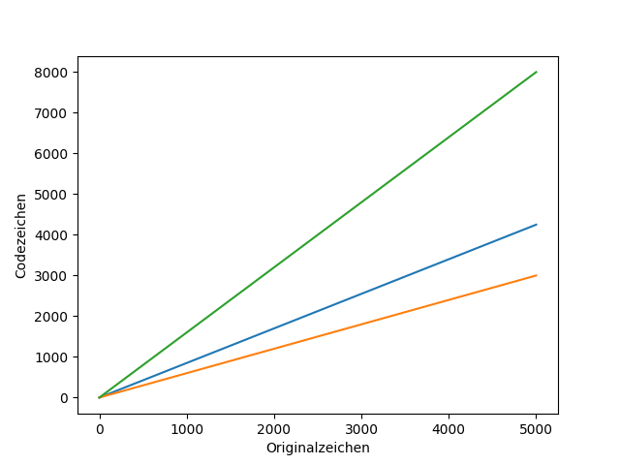
Elementweise Komprimierung

Slide 3
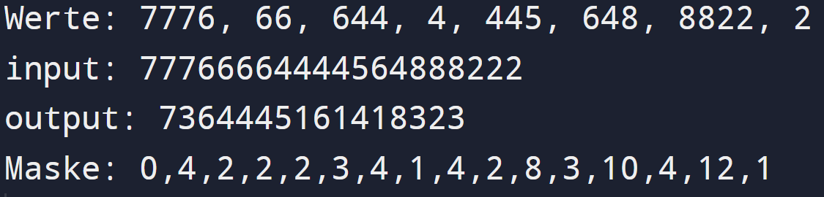
Komprimierung: Funktionsweise

